Slide 1
VÝCHODISKA PRO STAV HOSPODÁŘSTVÍ RUSKA V 19. STOLETÍ
Jak na tom bylo Rusko ve srovnání s Evropou v 19. století?

Slide 2
Model z roku 1960

Slide 6
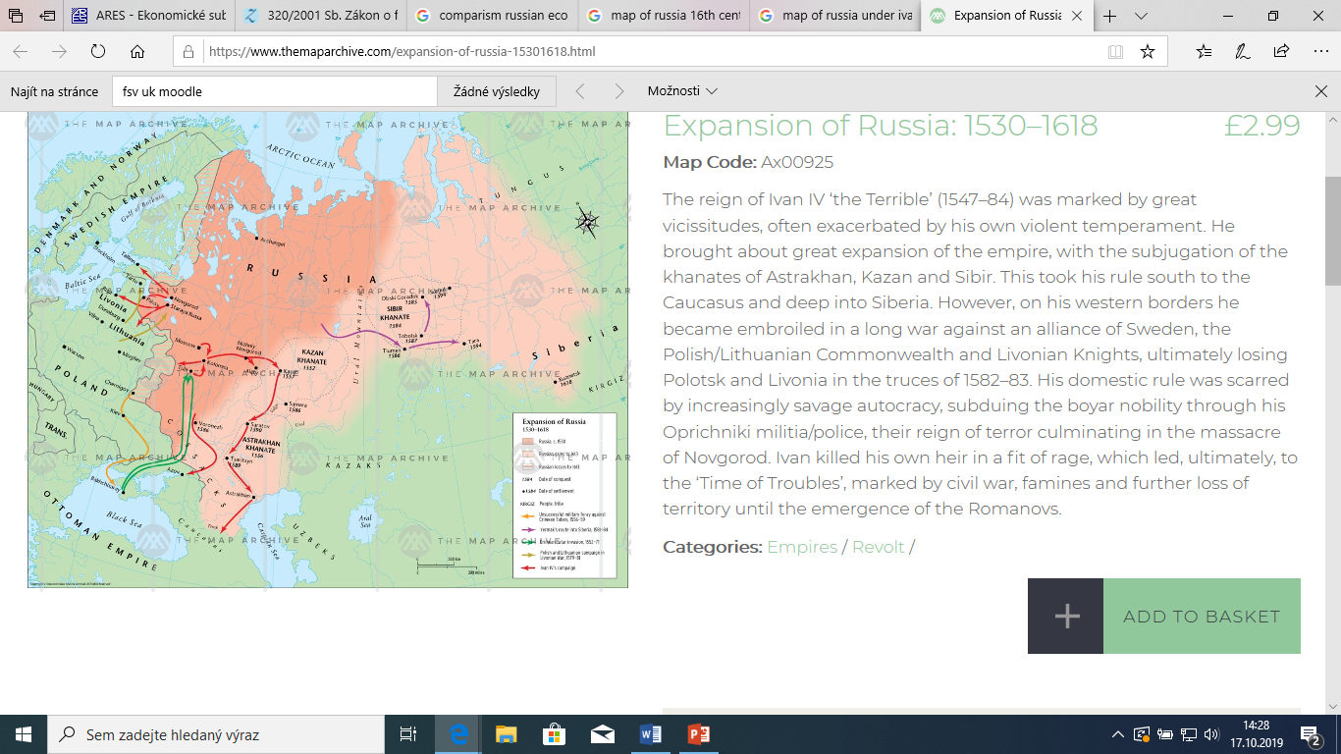

Slide 16
Vývoj ruského hospodářství 1856 - 1917
Reformy Alexandra II.
Vláda Alexandra III.
Reformy Sergeje Witteho
Vláda Mikuláše II.
Stolypinovy reformy

Slide 17
Reformy Alexandra II.
1854-1881

Slide 18
Krymská válka
Snaha zakrýt vnitřní problémy zahraničním úspěchem
Po revolucích 1848 představa, že Evropa oslabená a Rusko silné
Ruská politika na Balkáně
Oficiální záminka – ochrana svatých pravoslavných míst v Jeruzalémě (ochrana Božího hrobu) – sultán odmítl
1853 – vpád Ruska do dunajských knížectví
1853 bitva u Sinopu – zničeno turecké loďstvo
1854 – zapojení Anglie a Francie proti Rusku/ Rusko na takovou válku nepřipraveno
Chyběla infrastruktura (železnice jen mezi Moskvou a Petrohradem)
Nevyspělá válečná technika
1855 padl Sevastopol
1856 podepsána v Paříži mírová dohoda

Slide 21
Nevyhnutelnost reforem
1855 – nová vláda cara Alexandra II.
Ruská společnost zastaralá – Rusko poslední zemí v Evropě s nevolnictvím
Rolnické bouře, nepokoje – obavy z „osvobození rolníků zdola“
Zrušení nevolnictví jako jedna z nejnaléhavějších otázek ruské společnosti
Módní záležitost – diskuze ve šlechtických salonech
Vznik výboru pro posouzení rolnické otázky, gubernských šlechtických výborů…

Slide 22
Ilja Muromec

Slide 24
Civilní dopravní letoun
na začátku války nejpokrokovější ve své kategorii
Výroba 113-1917, staženo 1922
Za 1. světové války fungoval jako bombardér (cca 80 ks)
Konstruktér Igor Sikorski
vyráběno v Rusko-Baltské vagónce v Rize
Později také v Petrohradu

Slide 25
1861 Zrušení nevolnictví
Snaha znát názory statkářů
Tři kategorie ruských rolníků
Panští (statkářští) – patřili šlechtě (10 milionů – nejvíce)
Státní – patřili státu
Údělní – patřili carovi a jeho rodině
Ukaz „O nejmilostivějším darování nevolníkům práv svobodného rolnického stavu a o tom, jak budou zaopatřeni“
Zrušeno nevolnictví
Stanovení správní rolnické organizace
Právní postavení rolníků
Nucená koupě půdy
Rolníci museli vykoupit půdu od statkářů
Vykoupil ji stát a rolníci měli 49 let splácet dluh (zrušeno 1905)
Neplatila se reálná cena půdy, ale její výnos
Vedlo ke vzpourám, protože rolníci tím pádem dále vázáni k půdě

Slide 26
ROLNÍCI V RUSKU?

Slide 27
80 % obyvatel v zemědělství
Obščina/mir
Zastaralé metody obdělávání půdy – trojpolní systém
Zastaralé nástroje
Problematika přerozdělování půdy
Obščina
Soudy
Daně
Vzájemně se hlídá

Slide 28
Rolnická samospráva
1861 – zrušena šlechtická soudní moc
Základem nové samosprávy tzv. mir (vesnice)
V čele starosta a hromada (výbor)
Mir
samosprávná daňová a hospodářská instituce
Rozděloval obecní půdu (občinu)
Soudní moc

Slide 29
Význam reformy
Převrat v ruské společnosti
Rolníci nebyli nadále majetkem šlechty
Konec práva šlechty zasahovat do jejich rodinného života
Otevřela se cesta k posílení průmyslu

Slide 30
Další aspekty Alexandrovy vlády – modernizace Ruska
Zrušení omezení z roku 1848
Zákaz cestování do Evropy
Cenzura tisku a literatury (objevují se nové časopisy, např. Gercenův Kolokol)
Úprava vnitřní správy
Zavedení nové místní správy – zemstva = volené nestavovské zastupitelské instituce
Tři kurie
Statkářská
Městská
Rolnická
Zástupci voleni na tři roky
Řešily místní problémy – např. školství, kde dosáhly určitého zlepšení)
Zrušení tělesných trestů
Expanze do Asie – rozšíření říše o Střední Asii

Slide 31
Další aspekty Alexandrovy vlády – modernizace Ruska
1860 – zřízení státní banky
Podpořilo zahraniční investory
mnoho textilních továren bylo vlastněno Brity, bratři Nobelové vybodovali moderní průmysl v Baku a Kavkaze / potřeba nových technologií
1864 - Reforma soudnictví
Zavedení liberálního právního řádu podle francouzského vzoru
Rovnost před zákonem, veřejná soudní jednání, nezávislost soudců, porotní soudy pro kriminální trestní činy)
1867 – prodej Aljašky za 7,2 milionů dolarů

Slide 33
Vláda Alexandra III.
1881-1894

Slide 34
Charakteristika vlády
perzekuce národnostních menšin
zastavení některých reforem Alexandra II.
Návrat k autokratickému modelu
Utužení cenzury
Posílení policie
Důraz na to, aby Rusko nešlo do války a bylo industrializované
získal rusko-francouzské spojenectví,
vliv na Alexandra III. měl Konstantin Petrovič Pobědonoscov (velmi konzervativní, zastánce starých pořádků)
„každý, kdo je jiný, je nepřítel“
Časté pogromy

Slide 35
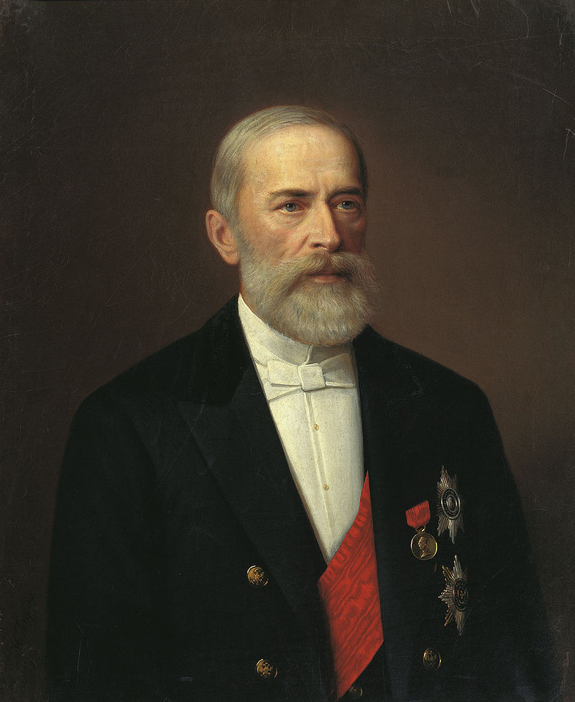
Ekonomické aspekty vlády Alexandra III.
Vláda Alexandra III. konzervativní
Důraz na zachování stavovského systému
Ministr financí Nikolaj Bunge (1881-86)
Založení Rolnické pozemkové banky
Úprava daňového systému
(místo daně z hlavy se začalo danit nepřímo – zboží, potraviny)
1882-86 – zavádění dělnických zákonů (inspirováno Německem)
Motiv – obava ze sociálního radikalismu
Zákaz noční práce žen
Úprava pracovní doby pro děti od 12 do 15 let (max. 8 hodin)
Zákaz stávek a dělnických organizací (trestalo se vězením)

Slide 36
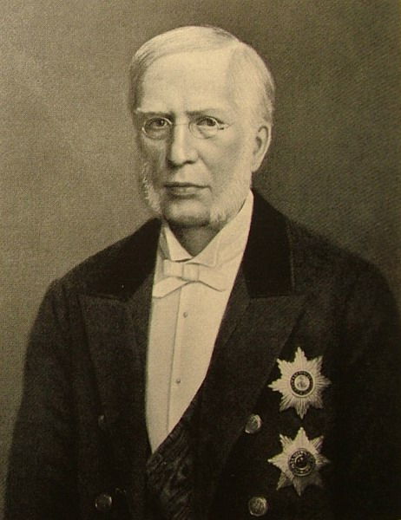
Ekonomické aspekty vlády Alexandra III.
1886-1892 Ivan Vyšněgradskij ministrem financí
Důraz na státní intervence v ekonomice
Protekcionicmus – od 80. let začala růst cla
1881 činila 10 %
1885 zvýšena na 20 %
1891 až 35 %
Důraz na průmysl
Kritika kvůli hladomoru 1891-92 – pro podporu průmyslu byl zvyšován export a daně

Slide 37
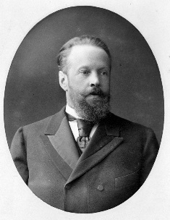
Ekonomické aspekty vlády Alexandra III. ÉRA Sergeje Witteho
Ministrem 1892-1903
Nejdříve se zabýval problematikovou budování železnic
V roli ministra – ekonomika roste
Důraz na industrializaci – těžba kovů a petroleje, výstava infrastruktury
Podpora zahraničních investic

Slide 38
ÉRA Sergeje Witteho
Růst průmyslové výroby až o 8 % ročně
Snaha posílit export (hlavně obilí) a podpořit domácí průmysl
Zvyšování daňového zatížení rolnictva – podpora industrializace
Vysoká cla = problém pro zemědělství (chybí stroje a hnojiva)
Snaha o přilákání zahraničních investorů
1897 zavedení zlatého standardu => posílení pozice na zahraničních trzích
1880 zahr. Investice 100 milionů rublů
1900 zahr. Investice 900 milionů rublů

Slide 39
Další ekonomické aspekty vlády Alexandra III.
Zavedení státního monopolu na prodej alkoholu (25% příjmu rozpočtu)
Industrializace
Formování podnikatelské vrstvy
Původ – částečně šlechta, nejvíce tradiční kupci
Orientace na domácí trh – investice do železnice a textilnictví
Export – především záležitost státu
Hlavní odbytiště – Asie – Čína, Osmanská říše
Struktura ruského průmyslu nerovnoměrná
Moskva, Petrohrad – textilnictví, strojírenství
Východní Ukrajina, Ural – těžba rudy, uhlí
Kavkaz – olejářský průmysl

Slide 40
Další ekonomické aspekty vlády Alexandra III.
Stagnace zemědělství
Podpora existence občin
Rolníci používali archaické metody (trojpolní systém, extenzivní zemědělství)
Zatížení splácením půdy
Nemohou investovat
Konzervativní prostředí
Omezeni občinou
Pro stát velmi důležití:
hlavní plátci daní (byli nejpočetnější)
Zásobování měst potravinami
Za Alexandra III. Venkov zanedbáván
Hladomory, epidemie cholery, tyfu
Vznik nové struktury obyvatelstva ve městech – zvýšení, vzniká městská chudina, dělnická vrstva…

Slide 41
Ruský dělník
Fenomén rozvoje nové vrstvy společnosti
1865 cca 700 000 dělníků
1890 cca 1 400 000 dělníků
1900 cca 2 300 000
1912 téměř 3 000 000
Uchována pouta s venkovem
Přemýšlením, oblečením stále vychází z venkova – složitý střet s realitou města
Rozvoj kriminality, alkoholismus, chuligánství, nestabilita rodinného života, narušení tradičních vazeb, prostituce, špatná zdravotní péče, epidemie
Konzervativní kruhy, slavjanofilové – idealizace ruského venkova
Kritika Witteho, že nehledí na rolníky
Zachován „duch občiny“ – sdružování do pracovních skupin, tzv. artělů
Nechávali se kolektivně najímat
Dělili se rovným dílem o mzdu
Postupně zaváděny „dělnické výdobytky“
1912 dělnické úrazové pojištění
Legalizace místních odborů
Úprava pracovní doby

Slide 42
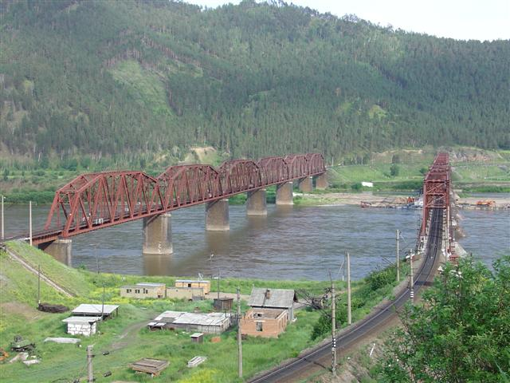
Transsibiřská magistrála
1860 – založen Vladivostok – kontrola Tichého oceánu
Od 80. let se zvyšovala potřeba rychlejšího spojení
1891 na popud Witteho zahájen plán na propojení Sibiře železnicí
Vznik mnoha nových měst
Do roku 1903 téměř dokončeno
Kromě úseku kolem Bajkalského jezera
Přes Bajkal přeprava vlaků pomocí lodí
Všechny mosty přes řeky postaveny dvakrát
Délka přes 9288 km

Slide 44
https://www.youtube.com/watch?v=41sPlZKWqYI

Slide 45
Vláda Mikuláše II. – experimenty Petra Stolypina
Car Mikuláš II. – 1984-1917
Petr Stolypin – 1906-1911 – předseda vlády
Důležitý reformní krok – agrární reforma/ reakce na revoluci 1905
Kořeny reformy v roce 1861 – zrušení nevolnictví/ značné nedostatky
Nedostačující příděl půdy
Závislost na občině (občiny kontrolovaly cca 4/5 půdy)

Slide 47
Petr Stolypin
Rusko potřebuje 20 let míru, aby mohlo transformovat společnost a zemědělství
1906-1911
Pod heslem „sázka na silné“
Rolníci, kteří budou schopní prosperovat, když se jim dostane příležitosti
Vznik nové třídy prosperujících vlastníků
Vlastníci budou zatíženi „reflexem vlastníka“ – obava o majetek
Budou tedy konzervativní a podpoří stávající zřízení

Slide 48
1906 – dekret s možností vyvázat se z občiny / později zákon
Rolníci osvobozeni od vzájemného ručení
Mohli se svobodně pohybovat
Převedení části parcel do jejich majetku
Možnost slučování pásů půdy do jednoho pole
Půda se ale nesměla pronajímat – podpora toho, aby se na ní hospodařilo
1906 Rolnická banka začala poskytovat půjčky – rolníci si tedy půdu mohli pořídit jako svůj soukromý majetek
Někdy označováno za „druhé zrušení nevolnictví“

Slide 49
Hospodaření s půdou
Gosbanka umožňuje soukromé vlastnictví
Půdu lze přeprodat jen rolníkovi – tzn. Někomu, kdo na ní bude efektivně hospodařit
Důvod: eliminace spekulací s půdou
Předpokládalo se, že vlastník/rolník o půdu bude pečovat a snažit se o co nejvyšší výnosy

Slide 50
Stolypinova agrární reforma
Zavedení systému zemědělského vzdělávání v rámci reformy
Modernizace
Profesionalizace
Nové technologie a stroje
Snaha o vytvoření vrstvy bohatých rolníků a moderních farem
Došlo by tak k posílení střední vrstvy – opory vlády (obava z rolnických bouří)
1906-1917 – přes 3 miliony rolnických domácností opustilo občinu
Oslabení občiny na úkor privátního vlastnictví
Docházelo často ke konfliktům, občina většinou provázána rodinnými vazbami
Součástí reformy program osidlování Sibiře
Problematické kvůli infrastruktuře
Trend rozpadu občiny přerušila válka

Slide 51
Do války
Nedošlo k transformaci celé vesnice
Vytvořila se nová třída bohatých rolníků
Početně ale v menšině – vzniká elitářství na vesnici
Vyvolává sociální napětí a problémy do budoucna
Stále velký počet rolníků nemá vlastní půdu – požadavek půdy jedním s ústředních témat roku 1917

Slide 52
Zahraniční investice
Sergej Witte: rozvoj zaostalého průmyslu Ruska není možný bez zahraničního kapitálu
Vlastní ruská cesta?
Západní model a investice?
Co bylo lepší a v čem spočívaly obavy z jednoho, či druhého?
Proč byly/nebyly potřeba zahraniční investice?
Jakého mohly být druhu?

Slide 53
Zvyšování cel
1881 – 16 %
1890 – 28 %
1900 - 33 %
Způsobuje odvetná opatření ze strany dalších států
Ale nutí západní firmy otevírat výrobu v Rusku

Slide 54
Zhodnocení kapitálu a návratnost investic
Vyšší oproti zbytku Evropy
1885…………………….20 %
1893…………………….22 %
1900…………………….10-15 %
Ale stále je vyšší než ve zbytku Evropy

Slide 55
Druhy zahraničního kapitálu
Státní půjčky (převládalo)
Jaké jsou výhody a nevýhody?
Přímé investice – zakládání podniků
Předpoklady?
Rizika?
Co to přináší?

Slide 56
Druhy zahraničního kapitálu
1917 – 80 % zahraničního kapitálu v podobě půjček vlády, způsobeno válkou
Prodej dluhopisů do zahraničí
Jsou oblíbené mají vysoký úrok
Úrok 7,8 % (Německo 3,3 %, Francie 3 %)
Věřitelé: Německo (do 80. let), Francie, Velká Británie (hlavně za války na zbrojení – to nakupováno také v Británii)
Využití:
Infrastruktura 70 %
1897 – na měnovou reformu – nákup zlata a valut
krytí státního schodku
Vojenské výdaje
Které z druhů investic jsou významnější a mají perspektivu?

Slide 57
Rok 1917
Druhý největší dluh na světě
Jaké mělo důsledky?

Slide 58
Zahraniční investice
Konkurence pro ruský monopol, snižují cenu a tlačí na kvalitu
První zahraniční úvěry již v 17. století
Na armádu a námořnictvo
1827 – první ruská akciová společnost s účastí zahraničního kapitálu
1861 – první velký předpoklad k nahrazení dosavadního feudálního systému tržní ekonomikou – otevírá cestu pro zahraniční kapitá¨l
Zahájení procesu industrializace
Poptávka po investicích a technologiích
Rusko má cca 50-100 let zpoždění za průmyslovou revolucí
Poptávku nelze uspokojit z vnitřních zdrojů

Slide 59
Ruská obchodní legislativa
Před rokem 1961 zahraniční podniky mohly v Rusku působit jen na osobní povolení cara
Ani s povolením neměly úplnou svobodu podnikání, tou disponoval jen ruský kupecký stav
1865 – O daních z obchodu a řemesel
Pokrok – osvědčení kupecká a řemeslnou mohou být vydávána oběma pohlavím, ruských poddaným i cizincům
Zrovnoprávnění podnikatelského prostředí
víceméně – cizinci stále mají určitá omezení
1892 – nový Průmyslový zákoník
Cizinci mohou zakládat továrny a závody aniž by byli ruskými poddanými
+ mohou patentovat své výrobky

Slide 60
Omezení zahraničního podnikání
Na zbraně a munici
Vlastníky jen poddaní v Rusku
Surovinová naleziště
Ne do vlastnictví, pouze do pronájmu – nutnost uzavření koncesních smluv
Platí i pro Rusy
Nesmí vlastnit nemovitosti mimo města v některých oblastech – Polsko, Pobaltí, pravobřežní Ukrajina – snaha vlády o politickou a ekonomickou inkorporaci do říše
Dále příhraniční oblasti a nová území říše – také potřeba rusifikace
1910 omezení vlastnění nemovitostí na Sibiři – obava z přívalu Číňanů a Korejců
Bez omezení Kavkaz
1899 – jednotný systém zdanění ruských a zahraničních podniků
Ke zřízení podniku i nadále nutný souhlas ruské vlády
Narovnání prostředí

Slide 61
Atraktivita Ruska jako investičního trhu?
Díky zpoždění průmyslové revoluce větší poptávka po průmyslových výrobcích
1885-1913 – tempo růstu až 6 % (zdesetinásobení výroby)
Atraktivní naleziště nerostů – doprava z Ruska pro Evropu levnější než z Afriky
Rozsáhlý trh – 100 milionů obyvatel a neustálý nárůst
Problém – nízká životní úroveň a slabá kupní síla
Ne tolik spotřební průmysl, hodně se vyrábí doma
Výhoda – levná pracovní síla – tzn. Nízké náklady výroby a tím pádem vyšší rentabilita

Slide 62
1897 zlatý standard rublu
Proč bylo významné?
1 rubl – 0,773 gramu zlata
Předpoklad pro zapojení do mezinárodní hospodářské soustavy
Směnitelnost
Rubl konvertibilní vůči většině měn

Slide 63
Komplikace pro zahraniční investory
Polovičatost reformy 1861
Na venkově vázána velká pracovní síla
Absence kvalifikované pracovní síly (velký problém i po roce 1917 pro vznikající Sovětský svaz + odliv inteligence)
Důsledek: technicky náročná výroba není v Rusku zahraničními firmami zaváděna
Začíná převládat surovinový sektor na místo průmyslu, který má přidanou hodnotu
Chybějící dopravní systém – komplikace při spojení průmyslových center s nalezišti
Nízká poptávka - slabá kupní síla, špatný systém úvěrů pro podnikatele
Nerozvinuté bankovnictví – velké ztráty

Slide 64
Kde se nejvíce projevovaly zahraniční investice?
Metalurgie
Ropný průmysl
Bankovnictví
Proč?

Slide 65
Kde se nejvíce projevovaly zahraniční investice?
Metalurgie + ropný průmysl
relativně nové odvětví, ale ne tak náročné na technologie
Bankovnictví
Vysoké úroky – vysoký zisk
Je způsobeno nerozvinutým bankovním systémem v Rusku
Moskva, Petrohrad – 14-18 %
Provincie 30 %
Berlín 6-10 %
Paříž 7 %

Slide 66
Příklady investorů

Slide 72
https://www.youtube.com/watch?v=9Mzmo2XXfSg

